Slide 1
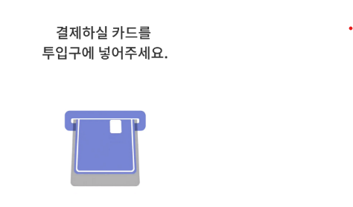


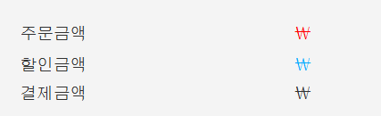
쿠폰번호를 입력해주세요.
스템프 결제 진행중
쿠폰번호 입력란

Slide 2
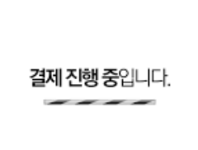
카드결제는 로딩창 띄우고 완료
쿠폰의 경우도 동일
쿠폰은 연동된 계정에서 차감

Slide 3
결제금액 :
결제가 정상적으로 처리되었습니다.
영수증 출력 여부 Y/N
현재 적립 스템프 개수 : N
기존 적립 스템프 개수 : A
누적 적립 스템프 개수 : A+N

Slide 4
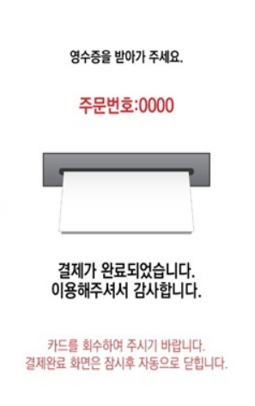
결제 완료 후 초기화면으로 이동

